Slide 1
安全帽生产与使用管理规范
博富特咨询
全面
专业
实用

Slide 2
关于博富特
博富特培训已拥有专业且强大的培训师团队-旗下培训师都拥有丰富的国际大公司生产一线及管理岗位工作经验，接受过系统的培训师培训、训练及能力评估，能够开发并讲授从高层管理到基层安全技术、技能培训等一系列课程。
我们致力于为客户提供高品质且实用性强的培训服务，为企业提供有效且针对性强的定制性培训服务，满足不同行业、不同人群的培训需求。
博富特认为：一个好的培训课程起始于一个好的设计,课程设计注重培训目的、培训对象、逻辑关系、各章节具体产出和培训方法应用等关键问题。

Slide 3
安全帽生产与使用管理规范
术语和定义
分类和结构
材质和技术要求
技术要求的试验
标识、包装、运输与储存
管理要求

Slide 4
术语和定义
安全帽
对人头部受坠落物及其他特定因素引起的伤害起保护作用的帽。由帽壳、帽衬、下颏带、附件组成。
帽壳
安全帽外表面组成部分。由帽舌、帽沿和顶筋组成。
帽舌
帽壳前部伸出部分。

Slide 5
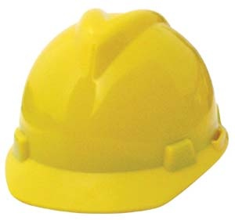
术语和定义
帽沿
在帽壳上，除帽舌以外帽壳周围其他伸出的部分。
顶筋
用来增强帽壳顶部强度的结构。
帽壳
顶筋
帽沿
帽舌

Slide 6
术语和定义
帽衬
帽壳内部部件的总称。由帽箍、吸汗带、缓冲垫、衬带等组成
帽箍
绕头围起固定作用的可调节的箍。包括调节带圈大小的结构。
吸汗带
附加在帽箍上的吸汗材料。

Slide 7
术语和定义
缓冲垫
设置在帽壳和帽箍之间吸收冲击能力的部件。
衬带
与头顶直接接触的带子。
下颏带
系在下颏上，起辅助固定作用的带子。由系带、锁紧卡组成。

Slide 8
术语和定义
锁紧卡
调节与固定系带有效长短的零部件。
水平间距
安全帽在佩戴时，帽箍与帽壳内表面之间在水平面上的径向距离。
垂直间距
安全帽在佩戴时，头顶最高点与帽壳内表面之间的轴向距离。（不包括顶筋的空间）

Slide 9
术语和定义
佩戴高度
安全帽在佩戴时，帽箍底部距头顶最高点的轴向距离。
头模
测试安全帽时使用的模拟人头模型。
通气孔
设置在帽壳上的通气孔。

Slide 10
术语和定义
附件
附加于安全帽的装置。包括眼面部防护装置、耳部防护装置、主动降温装置、电感应装置、颈部防护装置、照明装置、警示标志等。
联接
帽壳与帽衬之间联结结构。包括插接、拴接、铆接、挂接、栓接。

Slide 11
分类和结构
分类:
特殊性能安全帽
普通安全帽
安全帽
阻燃性、抗侧压性、防静电性、绝缘性、耐低温性等
根据帽壳尺寸大小分为大号、小号两种。
防寒安全帽

Slide 12
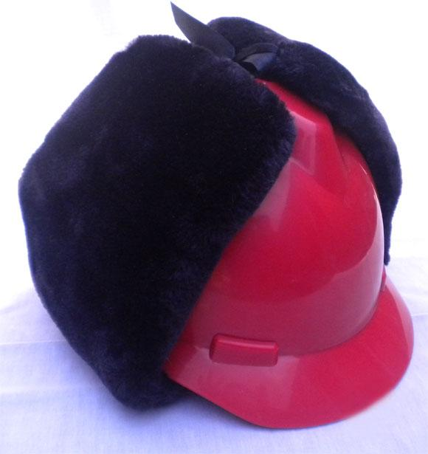
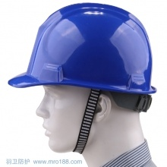
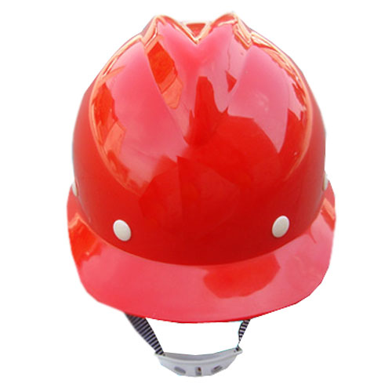
防寒安全帽
电绝缘安全帽
普通安全帽

Slide 13
分类和结构
结构:
普通、特殊性能
防寒
帽箍锁紧：
N型按键调节
系带调节
下颏带锁紧：
锁紧卡式
锁紧卡式
通气孔：
参照设计原则
联接：
帽壳与帽衬之间为六点式结构

Slide 14
材质和技术要求
材质选择:
普通安全帽
帽壳应采用具有增韧、增光、防静电性能的ABS专用料。
帽箍应采用HDPE树脂。
ABS树脂是五大合成树脂之一，其抗冲击性、耐热性、耐低温性、耐化学药品性及电气性能优良,
化学名称:丙烯腈-丁二烯-苯乙烯塑料
高密度聚乙烯（High Density Polyethylene，简称为“HDPE”），是一种结晶度高、非极性的热塑性树脂。

Slide 15
材质和技术要求
材质选择:
防寒安全帽
帽壳应采用具有增韧性能的ABS专用料。
外表面应采用人造皮革。
帽绒应采用二级以上羊剪绒。
帽衬里应采用防静电纯棉布。

Slide 16
材质和技术要求
技术要求:
一般技术要求
基本技术性能
特殊技术性能

Slide 17
材质和技术要求
一般技术要求
不应使用有毒、有害或引起皮肤过敏等对人体有害的材料。所有使用的材料应具有相应的预期寿命。
帽箍可根据 安全帽标识中明示的适用头围尺寸进行调整，吸汗带宽度不小于帽箍的宽度。普通、特殊性能的安全帽吸汗带应可更换、可拆洗。
系带应采用软质纺织物，宽度：18mm±2mm，调节范围：350mm~500mm。

Slide 18
材质和技术要求
一般技术要求
安全帽配有附件时，应保证佩戴稳定性，不能影响其正常防护功能。
普通安全帽质量不超过430g，防寒安全帽不超过600g。
普通帽壳内尺寸：长195~250mm；宽170~220mm；高120~150mm。
防寒帽内部尺寸：小号63~65mm；大号66~68mm。

Slide 19
材质和技术要求
一般技术要求
帽舌长度：10~70mm
普通安全帽：
帽沿宽度不大于70mm
佩戴高度：80~90mm
垂直间距不大于50mm
水平间距：5~20mm
通气孔总面积150~450mm²
帽壳内侧与帽衬间突起物高度不应超过6mm，软垫覆盖。

Slide 20
材质和技术要求
一般技术要求
外观
帽壳表面应光滑平整，无明显色差、气泡、银丝、飞边、烧焦痕等缺陷。
其他零部件无变形、锻炼、飞边、毛刺等缺陷。
防寒安全帽毛面光亮、弹性好、无异味。皮面平整、光滑、无制造硬伤，皮面间接缝牢固。

Slide 21
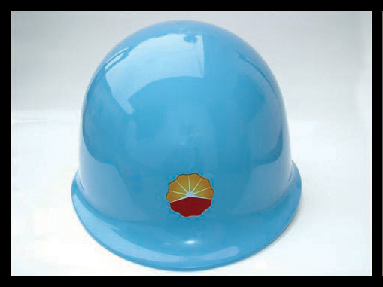
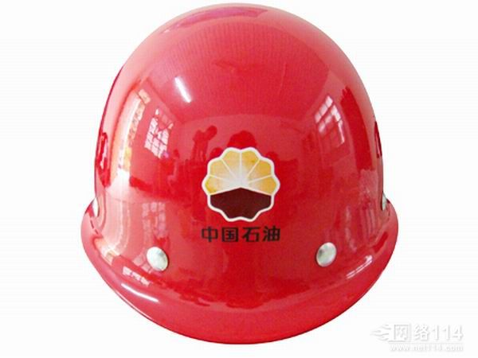
材质和技术要求
一般技术要求
标识
普通安全帽采用移印工艺将中国石油标志印在帽前正中，与帽舌里边距离20mm。红色帽子的标识直径34mm，外加0.5mm白边；其他颜色直径35mm
防寒安全帽中石油标志直径40mm，镶嵌在帽前正中。

Slide 22
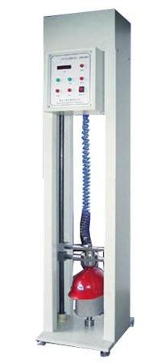
材质和技术要求
基本技术性能
冲击吸收性能
经高温、低温、浸水、紫外线照射预处理后做冲击测试，铁锤从1000mm±5mm自由下落冲击安全帽，传递到头模头上的力不应超过3780N，帽壳不应有碎片脱落。
G=mg 10N/kg

Slide 23
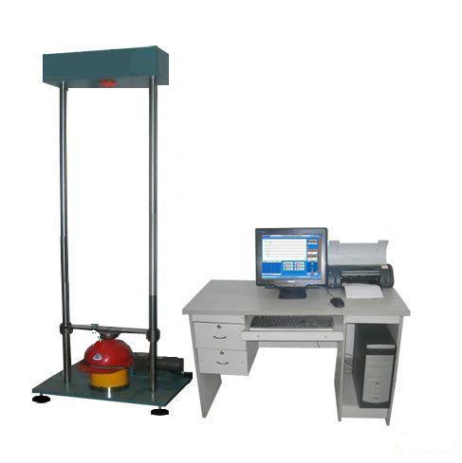
材质和技术要求
基本技术性能
耐穿刺性能
经高温、低温、浸水、紫外线照射预处理后做穿刺测试，钢锥从1000mm±5mm自由下落，钢锥不应接触头模表面，帽壳不应有碎片脱落。

Slide 24
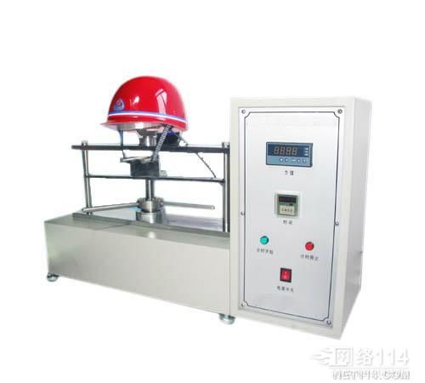
材质和技术要求
基本技术性能
下颏带的强度
下颏带发生破坏时的力值应为150~250N。
阻燃性能：续燃事件不超过5s，帽壳不应被烧穿
防静电性能：表面电阻率不大于1 ×10⁹ Ω

Slide 25
材质和技术要求
特殊技术性能
电绝缘性能：泄露电流不超过1.2mA
侧向刚性：最大变形不超过40mm，残余变形不超过15mm，帽壳不应有碎片脱落

Slide 26
材质和技术要求
特殊技术性能
耐低温性能
特殊性能安全帽：
低温 （-20℃，4h）预处理后，冲击测试（3780N）、穿刺测试
防寒安全帽：
低温 （-30℃，4h）预处理后，冲击测试（3780N）、穿刺测试

Slide 27
技术要求的试验
外观检查
对同一顶帽子的试验顺序一般为：
尺寸检查
防静电性能测试
绝缘性能测试
冲击吸收性能测试
耐穿刺性能测试
耐测压性能测试
下颏带强度测试
阻燃性能测试

Slide 28
技术要求的试验
样品应在最终生产工序完成后，在普通大气环境中至少平衡三天。试验时在脱离预处理环境30s内完成。
质量：
采用电子天平（量程为0g~1000g，精度为0.01g）称量。

Slide 29
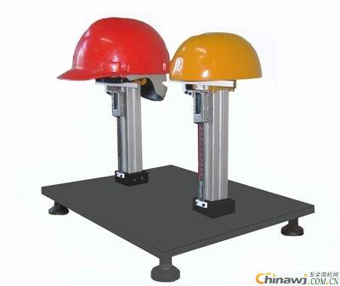
技术要求的试验
佩戴高度：
将安全帽正常佩戴在头模（1#头模）上，安全帽侧面帽箍底边与头模相相应的标尺刻度即为佩戴高度，记录测量值精确到1mm。

Slide 30
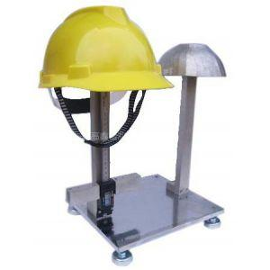
技术要求的试验
垂直间距：
将安全帽正常佩戴在头模上，帽壳短轴边缘上点对应刻度X1 ，去掉帽衬后戴在同一头模上，同一点对应刻度X2 ， X2与X1差值为垂直距离。

Slide 31
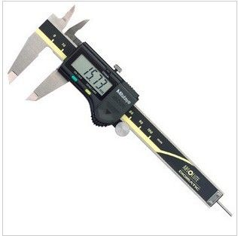
技术要求的试验
其他定量尺寸采用常用量具（量尺、卡尺）测量，外观在自然光下目测。

Slide 32
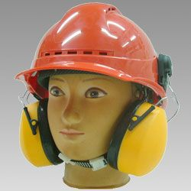
技术要求的试验
冲击吸收性能：
使用落锤依次击打经过浸水、高温、低温、紫外线照射预处理的安全帽。
落锤：
质量： kg，锤头为半圆形，半径48mm，45#钢。落锤高度为1000mm±5mm。与安全帽在一条轴线上。
注：如果采用带导向的落锤，应验证在60mm处的末速度与自由落体末速度相差不超过0.5%。

Slide 33
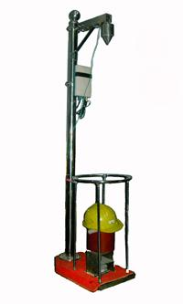
技术要求的试验
耐穿刺性能：
使用落锥依次击打经过浸水、高温、低温、紫外线照射预处理的安全帽。
落锥：
质量： kg，锥角60°，锥尖半径0.5mm，长度40mm，最大直径28mm，硬度HRC45,45#钢。锥尖距冒顶接触点1000mm±5mm，调整轴线，锥尖接触冒顶直径100mm内范围。
注：如果采用带导向的落锥，应验证在60mm处的末速度与自由落体末速度相差不超过0.5%。

Slide 34
技术要求的试验
下颏带强度：
人造下颏：两个直径12.5±0.5mm，平行轴线距离75±2mm的两个刚性轴固定组成。
下颏带穿过人造下颏系紧，150±10N/min加载荷到150N，以20±2N/min持续加载，直到下颏带断开或松懈为止，记录下最大载荷，精确到1N。
注：当上下支架移动距离超过佩戴高度时，视为下颏带松懈。

Slide 35
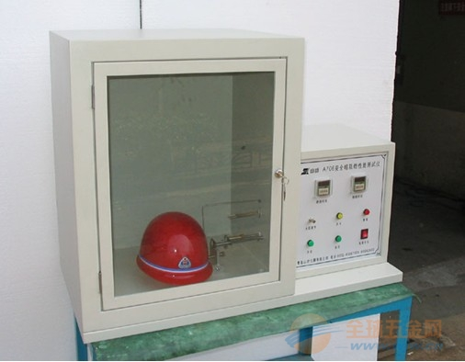
技术要求的试验
阻燃性能：
避免风的影响在通风厨中进行，帽壳侧面对准火焰喷头，喷头轴线通过帽壳轴线，在帽壳边缘上方50±1mm处，避开通气孔；调节气阀，控制火焰长度50±2mm，保证15mm的蓝色火焰，将安全帽测试区域移到距离火焰45±1mm处，停留10s中，记录续燃时间及可能的穿透现象，精确到1s。

Slide 36
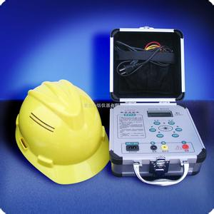
技术要求的试验
防静电性能：
试验前将安全帽放置在20±2℃，相对湿度50±5%环境中24h以上。
安全帽较平坦地方用导电胶平行贴两条长度为100±1mm，宽1±0.1mm的 金属箔电极，间距10±0.5mm，导电胶电阻应小于1k Ω ，用高阻计联接电极进行测量，交换电极再测量一次，两次测得平均值即为安全帽表面电阻率。

Slide 37
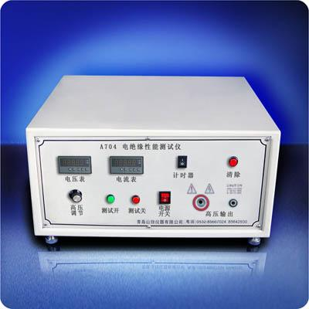
技术要求的试验
绝缘性能：
安全帽应在温度为20±2℃，浓度为3g/L的氯化钠溶液的水槽里完全浸泡24h。
测试方法一：头模
测试方法二：盐水环境
测试方法三：直测

Slide 38
测试方法一：头模
将安全帽固定在头模上，用直径4mm的半球形探头接触安全帽外表面，在头模和探头之间施加交流电压，1min内增加到1200±25V，保持15s，重复测试，每顶帽子测试10个点，记录泄露电流大小和可能的击穿现象。
交流电压

Slide 39
测试方法二：盐水环境
电 极
安全帽倒放在合适的容器中，帽壳和容器内注入3g/L的氯化钠溶液，帽壳内液面距离帽边缘10mm，将电极分别放入帽壳内外的溶液中，电压在1min内增加至1200±25V，保持15s，记录泄露电流大小和可能的击穿现象。
10mm
3g/L氯化钠溶液
安全帽

Slide 40
测试方法三：直测
电压
用两个探头接触安全帽外表面任意两点（间距不小于20mm）
探头直径4mm，半球形，电压1min内升至1200±25v，保持15s，重复测试，每顶帽子测试10个点，记录泄露电流大小和可能的击穿现象。
不小于20mm

Slide 41
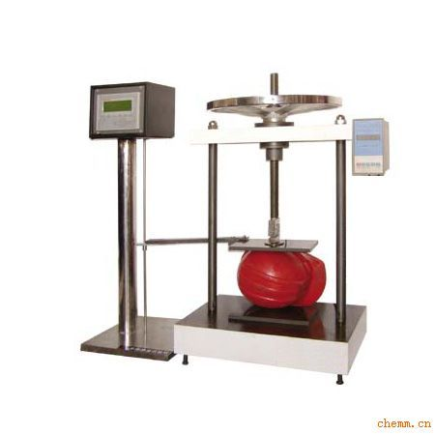
技术要求的试验
侧向刚性：
安全帽侧放在两平板（金属硬度45HRC）之间，帽沿在外并尽可能靠近平板。平板垂直方向加力30N，保持30s，记录两板间距离Y₁，100N/min加至430N，保持30s，记录Y₂，以100N/min降至25N，然后以100N/min加至30N，保持30s，记录Y₃，并记录可能出现的破坏。Y₂-Y₁为最大变形，Y₃-Y₁为残余变形。
万能材料试验机+两平板

Slide 42
标识、包装、运输与贮存
安全帽标识
安全帽标识包括永久性标识和产品说明。
刻印、缝制、注塑在帽舌内
包含声明及安全帽技术参数等信息的印刷品或图册。
产品标准编号（国标、企标）
生产厂厂名
生产日期（年、月）
产品名称（由生产厂命名）
产品的特殊技术性能（如果有时）

Slide 43
标识、包装、运输与贮存
安全帽标识
为充分发挥保护力，安全帽佩戴时必须按头围的大小调整帽箍，并系下颏带。
产品说明包含的内容：
安全帽在经受严重冲击后，即使没有明显破坏，也必须更换。
声 明
除非按制造商的建议进行，否则对安全帽配件进行的任何改造和更换都会给使用者带来危险。
是否可改装
是否可在外表面涂敷油气、溶剂、不干胶贴

Slide 44
标识、包装、运输与贮存
安全帽标识
制造商的名称、地址和联系资料
合格品的声明及资料
产品说明包含的内容：
适用和不适用的场所
适用头围的大小
安全帽的报废判别条件和安全使用期
调整、装配、使用、清洁、消毒、维护、保养和储存方面的说明和建议
使用的附件和备件（如果有）的详细说明

Slide 45
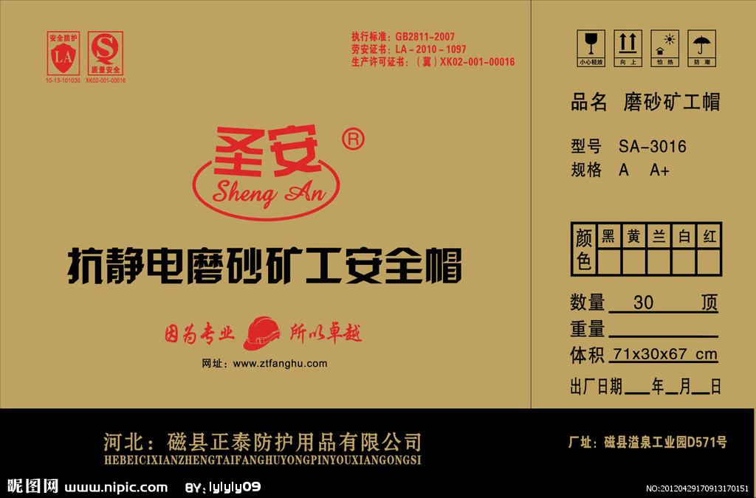
包装箱标识
包装箱的明显部位应标明产品名称、产品商标、生产厂厂名、厂址、数量、产品标准编号、生产批号、生产许可证编号等。

Slide 46
标识、包装、运输与贮存
包装
每顶安全帽用塑料薄膜包装后，再放入包装箱内
运输
在运输过程中应避免雨淋、激烈撞击
贮存
安全帽应贮存在干燥、阴凉、通风的场所，并应远离酸、碱等腐蚀性物质。

Slide 47
管理要求
供应商管理
采购管理
产品质量监督
配备要求
颜色要求
报废管理

Slide 48
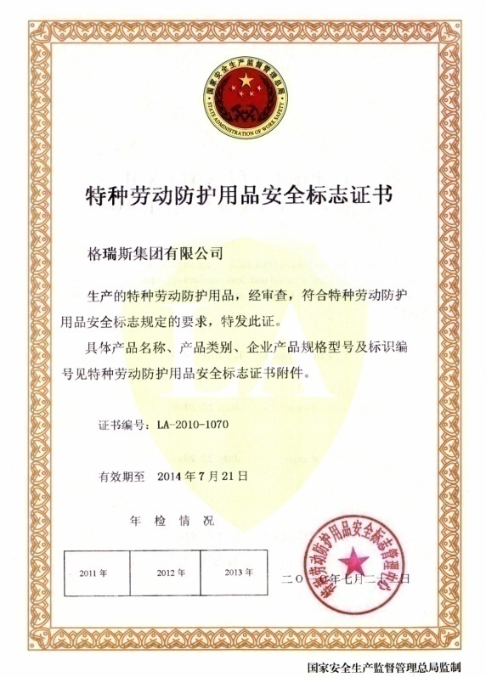
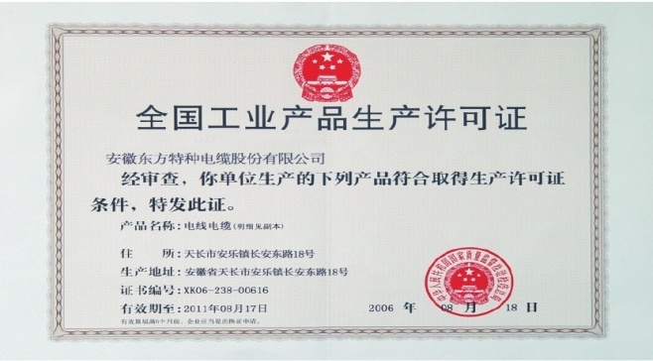
管理要求
供应商管理
供应商具备并不限于以下资质：
供应商选择
取得全国工业产品生产许可证
取得中华人民共和国特种劳动防护用品安全标志证书
取得质量管理体系认证证书
产品质量达到本标准要求

Slide 49
管理要求
供应商管理
对供应商每年进行一次审核（资格年检），并形成《审核评价报告》，存入管理档案，在第四季度发布。审核内容包括但不限于以下内容：
供应商审核
供应商资质
持续供货能力
服务水平
产品质量水平
产品生产过程质量保证能力
本标准贯彻执行情况
注：审核不达标应限期整改，整改后仍不符合要求，取消供应商资格。

Slide 50
管理要求
采购管理
物资采购部门依据审批后的采购计划在具有集团公司安全帽供应商资格的供应商处采购。
产品质量监督
安全管理部门会同质量管理部门对安全帽的特殊要求进行进货检验，无能力的由第三方机构进行，集体公司指定的第三方安全帽检测机构定期进行抽查。

Slide 51
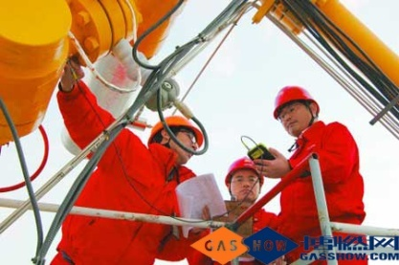
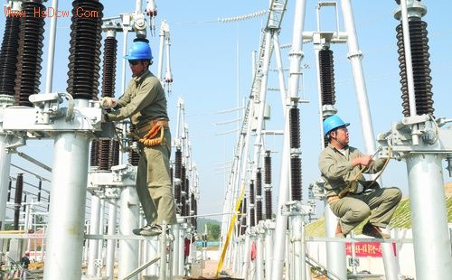
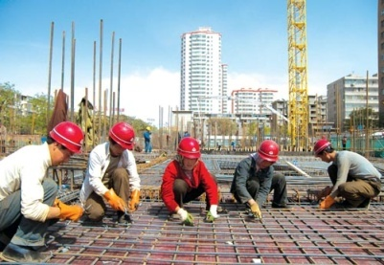
管理要求
配备要求
适用于大部分工作场所，包括建设工地、化工厂、油田、电厂、交通运输等。

Slide 52
管理要求
配备要求
在坠落物伤害、轻微磕碰、飞溅的小物品引起的打击、短暂接触火焰、短时局部接触高温物体或暴露于高温的场所、对静电高度敏感、可能发生引爆的危险场所等应配备安全帽。

Slide 53
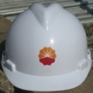
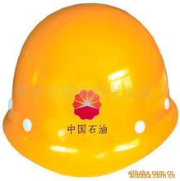
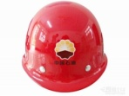
管理要求
颜色要求
普通安全帽
帽箍、系带、吸汗带均为灰色
白色
管理人员
黄色
安全监督人员
红色
操作人员

Slide 54
管理要求
颜色要求
海外员工根据所在国家和集团公司规定，自行确定颜色。
集团公司以外承包商安全帽使用颜色应不同于集团公司员工，具体颜色由承包商自行决定。

Slide 55
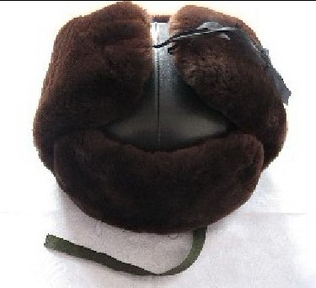
管理要求
颜色要求
防寒安全帽
防寒安全帽外表面为黑色，帽衬、帽带、帽绒均为棕色。

Slide 56
管理要求
报废管理
下列情况之一的安全帽应报废：
受过严重冲击的安全帽
破损或变形的安全帽
从产品制造完成之日计，达到2.5年的安全帽
各企业物资采购部门定期回收报废安全帽，同时做破坏性处理，并制定处理办法。

Slide 57
感谢聆听
资源整合，产品服务
↓↓↓
公司官网 | http://www.bofety.com/
如需进一步沟通
↓↓↓
联系我们 | 15250014332 / 0512-68637852
扫码关注我们
获取第一手安全资讯
微信公众号
抖音

